Slide 1
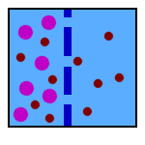

ΕΠΙΛΕΚΤΙΚΗ ΔΙΑΠΕΡΑΤΟΤΗΤΑ ΜΕΜΒΡΑΝΩΝ
Βαθμίδωση Συγκέντρωσης Ηλεκτρική Βαθμίδωση (Δυναμικό Μεμβράνης) ΗΛΕΚΤΡΟΧΗΜΙΚΗ ΒΑΘΜΙΔΩΣΗ

Slide 2
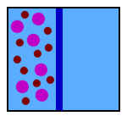
ΕΠΙΛΕΚΤΙΚΗ ΔΙΑΠΕΡΑΤΟΤΗΤΑ ΜΕΜΒΡΑΝΩΝ
Βαθμίδωση Συγκέντρωσης Ηλεκτρική Βαθμίδωση (Δυναμικό Μεμβράνης) ΗΛΕΚΤΡΟΧΗΜΙΚΗ ΒΑΘΜΙΔΩΣΗ

Slide 3
ΕΠΙΛΕΚΤΙΚΗ ΔΙΑΠΕΡΑΤΟΤΗΤΑ ΜΕΜΒΡΑΝΩΝ
Βαθμίδωση Συγκέντρωσης Ηλεκτρική Βαθμίδωση (Δυναμικό Μεμβράνης) ΗΛΕΚΤΡΟΧΗΜΙΚΗ ΒΑΘΜΙΔΩΣΗ

Slide 4
ΕΠΙΛΕΚΤΙΚΗ ΔΙΑΠΕΡΑΤΟΤΗΤΑ ΜΕΜΒΡΑΝΩΝ
Βαθμίδωση Συγκέντρωσης Ηλεκτρική Βαθμίδωση (Δυναμικό Μεμβράνης) ΗΛΕΚΤΡΟΧΗΜΙΚΗ ΒΑΘΜΙΔΩΣΗ

Slide 5
ΕΠΙΛΕΚΤΙΚΗ ΔΙΑΠΕΡΑΤΟΤΗΤΑ ΜΕΜΒΡΑΝΩΝ
Βαθμίδωση Συγκέντρωσης Ηλεκτρική Βαθμίδωση (Δυναμικό Μεμβράνης) ΗΛΕΚΤΡΟΧΗΜΙΚΗ ΒΑΘΜΙΔΩΣΗ

Slide 6
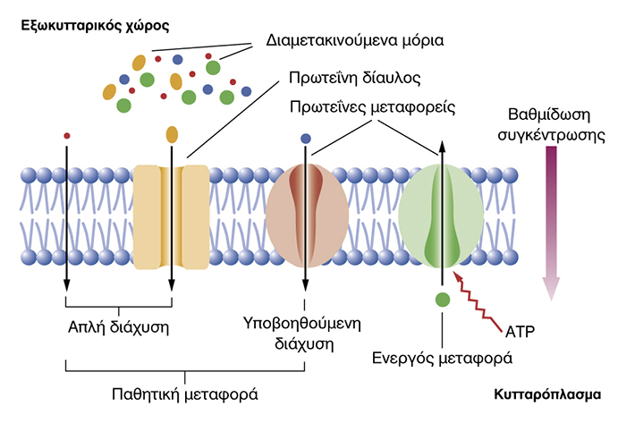
ΤΡΟΠΟΙ ΜΕΤΑΚΙΝΗΣΗΣ ΜΟΡΙΩΝ

Slide 7
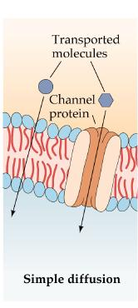
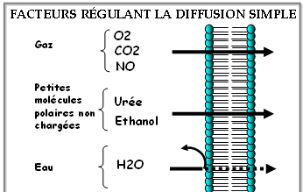
ΤΡΟΠΟΙ ΜΕΤΑΚΙΝΗΣΗΣ ΜΟΡΙΩΝ
ΑΠΛΗ ΔΙΑΧΥΣΗ
Διάμέσου λιπιδίων Διαμέσου πρωτεϊνικών πόρων Κατά την Ηλεκτροχημική Βαθμίδωση

Slide 8
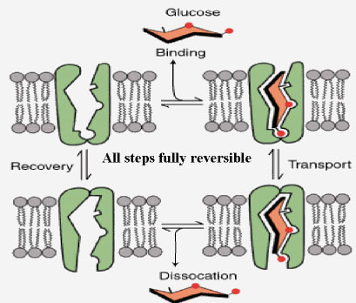
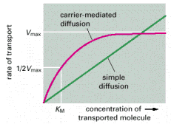
ΤΡΟΠΟΙ ΜΕΤΑΚΙΝΗΣΗΣ ΜΟΡΙΩΝ
ΥΠΟΒΟΗΘΟΥΜΕΝΗ ΔΙΑΧΥΣΗ
Πρωτεϊνικός Μεταφορέας Στεραιοχημική αλλαγή Κατά την Ηλεκτροχημική Βαθμίδωση

Slide 9
ΤΡΟΠΟΙ ΜΕΤΑΚΙΝΗΣΗΣ ΜΟΡΙΩΝ
ΥΠΟΒΟΗΘΟΥΜΕΝΗ ΔΙΑΧΥΣΗ
Πρωτεϊνικός Μεταφορέας Στεραιοχημική αλλαγή Κατά την Ηλεκτροχημική Βαθμίδωση

Slide 10
ΤΡΟΠΟΙ ΜΕΤΑΚΙΝΗΣΗΣ ΜΟΡΙΩΝ
ΥΠΟΒΟΗΘΟΥΜΕΝΗ ΔΙΑΧΥΣΗ
Πρωτεϊνικός Μεταφορέας Στεραιοχημική αλλαγή Κατά την Ηλεκτροχημική Βαθμίδωση

Slide 11
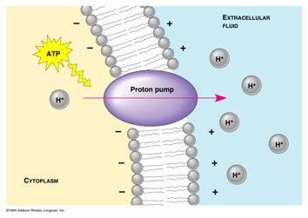
ΤΡΟΠΟΙ ΜΕΤΑΚΙΝΗΣΗΣ ΜΟΡΙΩΝ
ΕΝΕΡΓΟΣ ΜΕΤΑΦΟΡΑ
Πρωτεϊνικός Μεταφορέας Αντίθετα από την Ηλεκτροχημική Βαθμίδωση Ενέργεια με τη μορφή ΑΤΡ Μονόδρομος Μεταφορά

Slide 12
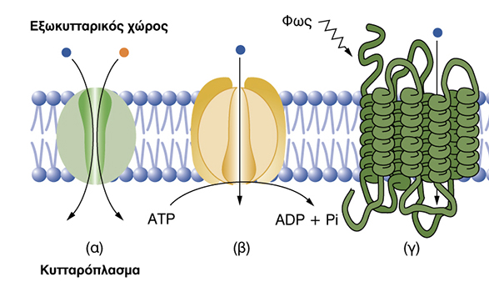
ΣΥΣΤΗΜΑΤΑ ΕΝΕΡΓΟΥ ΜΕΤΑΦΟΡΑΣ

Slide 13
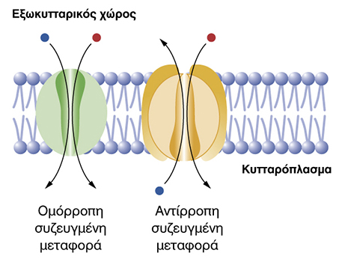
ΣΥΣΤΗΜΑΤΑ ΕΝΕΡΓΟΥ ΜΕΤΑΦΟΡΑΣ
ΣΥΖΕΥΓΜΕΝΗ ΜΕΤΑΦΟΡΑ

Slide 14
ΣΥΣΤΗΜΑΤΑ ΕΝΕΡΓΟΥ ΜΕΤΑΦΟΡΑΣ
ΣΥΖΕΥΓΜΕΝΗ ΜΕΤΑΦΟΡΑ

Slide 15
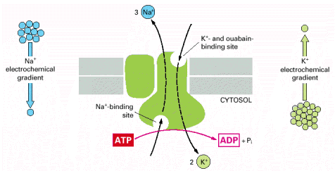
ΣΥΣΤΗΜΑΤΑ ΕΝΕΡΓΟΥ ΜΕΤΑΦΟΡΑΣ
ΑΝΤΛΙΑ ΚΑΛΙΟΥ-ΝΑΤΡΙΟΥ

Slide 16
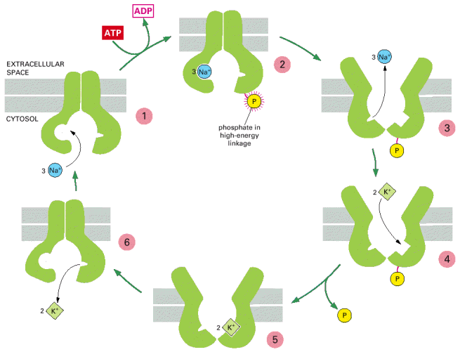
ΑΝΤΛΙΑ ΚΑΛΙΟΥ-ΝΑΤΡΙΟΥ

Slide 17
ΑΝΤΛΙΑ ΚΑΛΙΟΥ-ΝΑΤΡΙΟΥ

Slide 18
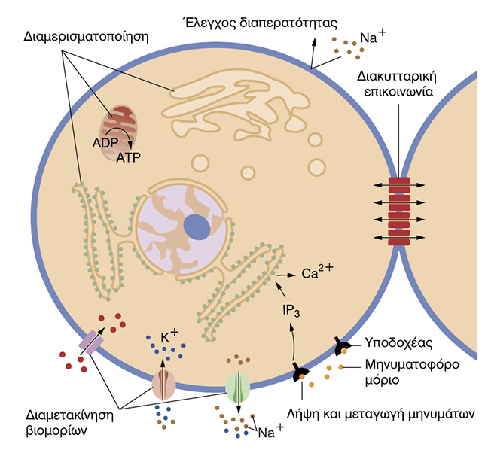
ΛΕΙΤΟΥΡΓΙΕΣ ΚΥΤΤΑΡΙΚΩΝ ΜΕΜΒΡΑΝΩΝ
Διαμερισματοποίηση κυττάρου 2. Μεταφορά Βιομορίων 3. Υποδοχή και Μεταφορά Σημάτων 4. Διακυτταρική Επικοινωνία 5. Βιοχημικές Αντιδράσεις

Slide 19
ΛΕΙΤΟΥΡΓΙΕΣ ΚΥΤΤΑΡΙΚΩΝ ΜΕΜΒΡΑΝΩΝ
Διαμερισματοποίηση κυττάρου 2. Μεταφορά Βιομορίων 3. Υποδοχή και Μεταφορά Σημάτων 4. Διακυτταρική Επικοινωνία 5. Βιοχημικές Αντιδράσεις

Slide 20
Με ποιους τρόπους μετακινούνται μόρια διαμέσου της κυτταρικής μεμβράνης;
Σε τι διαφέρει η απλή από την υποβοηθούμενη διάχυση;
Σε τι διαφέρει η διάχυση από την ενεργητική μεταφορά;
Πώς λειτουργεί η αντλία K⁺-Na⁺;

